Slide 1
Communication
PROGRAM STUDI TEKNIK INFORMATIKA
MATA KULIAH
NAMA MATAKULIAH
Oleh : Tim Dosen

Slide 2
Pendahuluan
Dalam sistem terdistribusi, proses berjalan pada mesin yang berbeda
Proses hanya dapat bertukar informasi melalui pengiriman pesan.
lebih sulit diprogram daripada komunikasi menggunakan shared memory
Sistem terdistribusi yang sukses bergantung pada model komunikasi yang menyembunyikan atau menyederhanakan penyampaian pesan

Slide 3
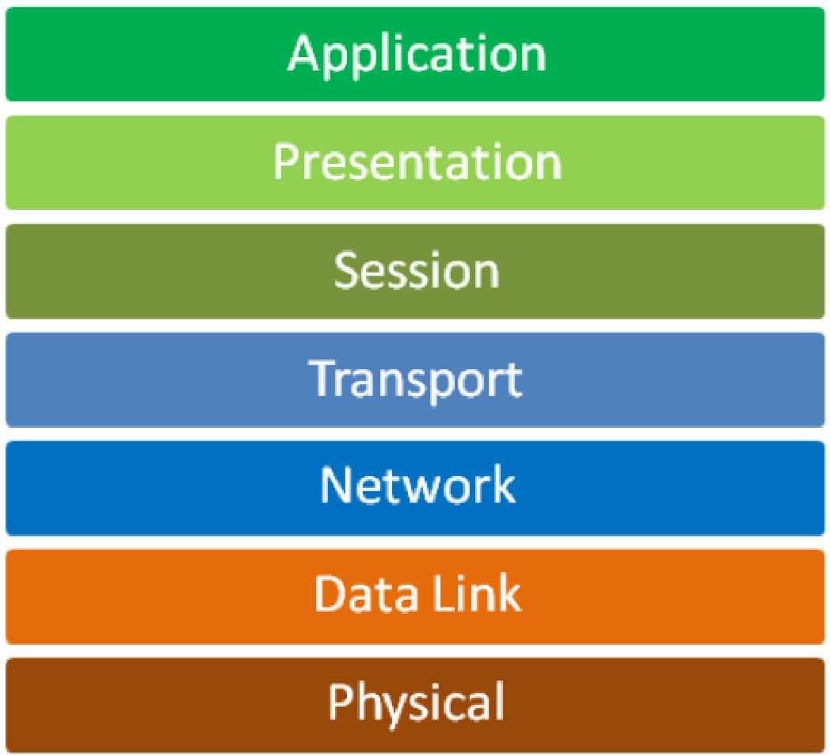
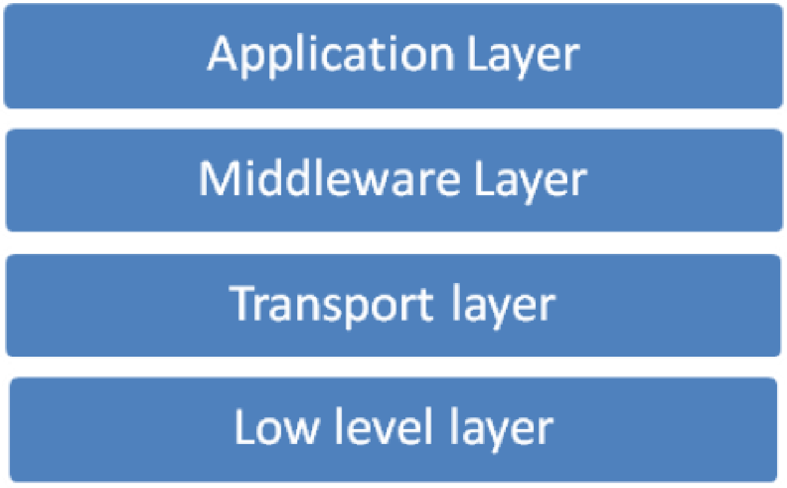
Dasar Komunikasi Jaringan

Slide 4
Tipe Komunikasi Middleware Layer
Berdasarkan Karakteristik Komunikasi:
Komunikasi Transien VS Komunikasi Persisten
Komunikasi Asinkronus VS Komunikasi Sinkronus
Komunikasi Diskrit VS Komunikasi Streaming
Berdasarkan Teknik Komunikasi:
Socket
Remote Procedure Call (RPC)
Remote Method Invocation (RMI)
Komunikasi Berorientasi Pesan
Komunikasi Berorientasi Stream
Komunikasi Multicast

Slide 5
Komunikasi Transien VS Komunikasi Persisten
Transient: Pesan hanya ada saat pengirim dan penerima beroperasi/aktif. (contoh : IRC)
Jika ada komunikasi yg error atau penerima yang tidak aktif maka pesan akan dibuang.
transportasi komunikasi bersifat sementara
Persistent: pesan dipegang oleh layanan middleware comm. sampai pesan tsb dapat dikirimkan. (Contoh : email atau Instan Messenger)
Pengirim dapat mengakhiri setelah melakukan pengiriman
Penerima akan mendapatkan pesan saat dijalankan berikutnya

Slide 6
Komunikasi Asinkronus VS Komunikasi Sinkronus
Asinkronus: (non-blocking) pengirim melanjutkan eksekusi segera setelah pesan diteruskan ke perangkat lunak komunikasi / middleware
Pesan disangga sementara oleh middleware hingga dikirim / diterima
Sinkronus: pengirim diblokir hingga :
OS atau middleware memberitahukan penerimaan pesan, atau
Pesan telah dikirim ke penerima, atau
Penerima memprosesnya & mengembalikan respons. (Disebut juga rendezvous) - inilah yang kami sebut sinkron hingga sekarang.

Slide 7
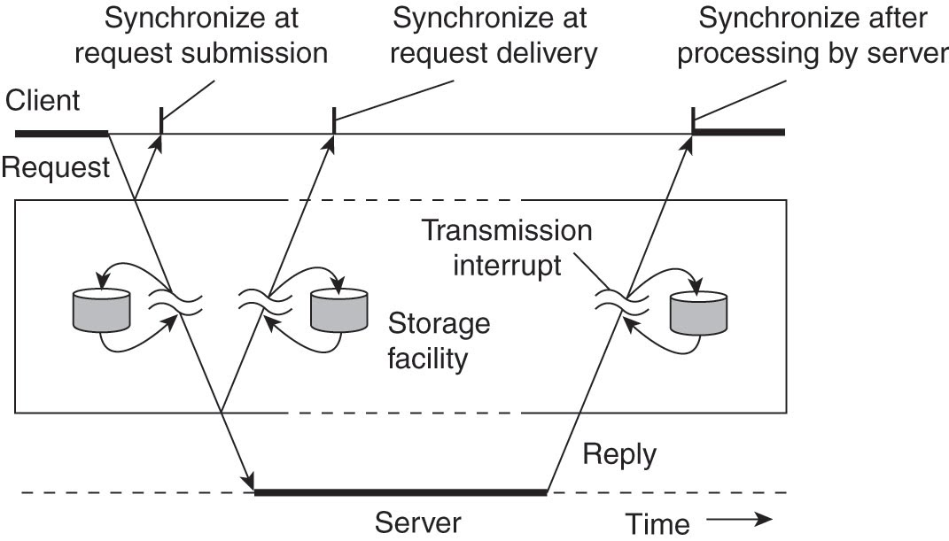
Melihat middleware sebagai layanan perantara (terdistribusi) dalam komunikasi tingkat aplikasi.

Slide 8
Komunikasi Diskrit VS Komunikasi Streaming
Diskrit: pihak yang berkomunikasi bertukar pesan diskrit
diskrit = tidak saling berhubungan
Streaming: komunikasi satu arah, satu "sesi" terdiri dari beberapa pesan dari pengirim yang terkait

Slide 9
Socket
merupakan end-point komunikasi yang digunakan oleh aplikasi untuk menulis dan membaca ke / dari jaringan.
Soket menyediakan satu set dasar operasi primitive.
Soket adalah abstraksi dari end-point komunikasi aktual yang digunakan oleh Operating System lokal
Alamat soket: IP # + port #

Slide 10
Primitive | Arti
Socket | Buat end-point komunikasi baru
Bind | melampirkan alamat lokal ke socket
Listen* | Bersedia menerima koneksi (non-blocking)
Accept | Blokir pemanggil hingga permintaan koneksi tiba
Connect | Secara aktif berupaya membuat koneksi
Send | Kirim beberapa data melalui koneksi
Receive | Terima beberapa data melalui koneksi
Close | Lepaskan koneksi

Slide 11
Bagaimana Cara Server Menggunakan Socket
System Calls
Socket
Bind
Listen
Accept
Read
Write
Close
Arti dari masing-masing prosesnya
Buat deskriptor soket
set alamat IP lokal / port # ke soket
Tempatkan dalam mode pasif, atur antrian permintaan
Dapatkan pesan selanjutnya
Baca data dari jaringan
Tulis data ke jaringan
Hentikan koneksi
Repeat accept/close &
read/write cycles

Slide 12
Bagaimana Cara Client Menggunakan Socket
System Calls
Socket
Connect
Write
Read
Close
Arti dari masing-masing prosesnya
Buat deskriptor soket
Terhubung ke server jarak jauh
Tulis data ke jaringan
Baca data dari jaringan
Hentikan koneksi
Repeat read/write cycles

Slide 13
Komunikasi Socket
Menggunakan soket, klien dan server dapat mengatur sesi komunikasi berorientasi koneksi.
Server mengeksekusi empat primitif pertama (socket, bind, listen, accept) sementara klien mengeksekusi soket dan menghubungkan primitif)
Kemudian pemrosesan adalah klien [ tulis ], server [baca] ; server [ tulis ], klien [ baca ], selajutnya semua menutup koneksi .

Slide 14
Remote Prosedur Call (RPC)
Konsep RPC : untuk membuat prosedur call jarak jauh seperti prosedur call lokal.
Tujuannya adalah untuk menyembunyikan rincian komunikasi jaringan (yaitu, pengiriman dan penerimaan pesan).
Prosedur call tidak harus menyadari bahwa prosedur yang dipanggil sedang dijalankan pada mesin yang berbeda.

Slide 15
Operasi Dasar RPC
Lingkungan panggilan ditangguhkan.
Parameter prosedur ditransfer di seluruh jaringan ke lingkungan di mana prosedur akan dijalankan.
Prosedurnya dijalankan di sana.
Ketika prosedur selesai, hasilnya ditransfer kembali ke lingkungan panggilan.
Eksekusi dilanjutkan seolah-olah kembali dari panggilan prosedur biasa.

Slide 16
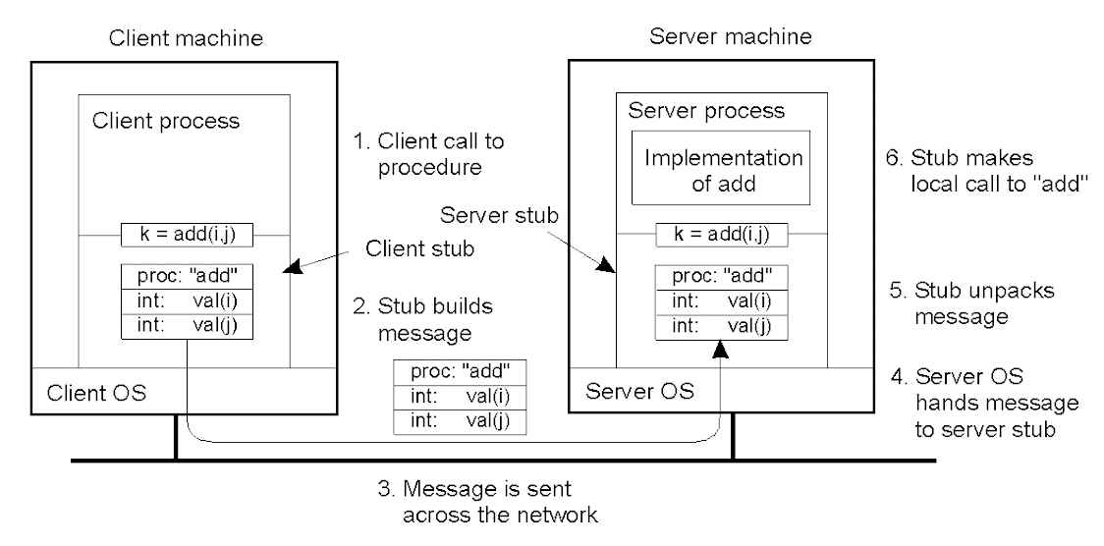
RPC STEPS

Slide 17
Remote Method Invocation (RMI)
Mirip dengan RPC, memungkinkan proses Java berjalan pada satu mesin virtual untuk memanggil metode objek yang berjalan pada mesin virtual lain
Mendukung pembuatan sistem Java terdistribusi

Slide 18
Komunikasi Berorientasi Pesan
RPC dan RMI mendukung transparansi akses, tetapi tidak selalu sesuai
Komunikasi berorientasi pesan lebih fleksibel
Dibangun pada protokol layer transport
Antarmuka standar untuk lapisan transport termasuk soket (Berkeley UNIX) dan XTI (X / Open Transport Interface), yang sebelumnya dikenal sebagai TLI (model AT&T)

Slide 19
Komunikasi Berorientasi Stream
RPC, RMI, komunikasi berorientasi pesan didasarkan pada pertukaran pesan diskrit.
Pengaturan waktu dapat memengaruhi kinerja, tetapi tidak selalu tepat
Dalam komunikasi yang berorientasi pada stream, konten pesan harus dikirimkan dengan kecepatan tertentu, dan juga dengan benar.
mis., musik atau video

Slide 20
Data Streams
Data stream = urutan item data
Dapat diterapkan untuk media diskrit, serta kontinu
misalnya Pipa UNIX atau koneksi TCP / IP yang keduanya byte oriented (discrete) stream
Audio dan video memerlukan aliran data berkelanjutan antara file dan perangkat.

Slide 21
Data Stream
Mode transmisi asinkron urutannya penting, dan data dikirimkan satu demi satu.
Mode transmisi sinkron mentransmisikan setiap unit data dengan batas atas yang dijamin ke penundaan untuk setiap unit.
Mode transmisi isokron memiliki penundaan maksimum dan minimum.
Tidak terlalu lambat, tapi juga tidak terlalu cepat

Slide 22
Komunikasi Multicast
Multicast: mengirim data ke banyak penerima.
Network- and transport-layer protokol untuk multicast macet pada masalah pengaturan jalur komunikasi untuk semua penerima.
Komunikasi peer-to-peer menggunakan lapisan terstruktur dapat menggunakan protokol lapisan aplikasi untuk mendukung multicast.

Slide 23
Penerapan Multicasting
Jaringan overlay yg digunakan untuk menyebarkan informasi kepada anggota
Dua kemungkinan struktur:
Tree: jalur unik antara setiap pasangan node
Mesh: banyak node tetangga memastikan banyak jalur (lebih kuat)

Slide 24
Masalah Dalam Model Komunikasi
Pengalamatan
Blocking versus non-blocking
Buffered versus unbuffered
Reliable versus unreliable
Scalability
Process : Concurrent versus sequential
Push or Pull

Slide 25
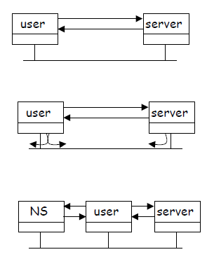
Masalah Pengalamatan
Alamat berbasis kabel
Alamat mesin dan alamat proses dikenal sebagai apriori
Berbasis broadcast
Server memilih alamat dari ruang alamat yang jarang
Permintaan boradcast klien
Dapat menyimpan respon di masa mendatang
Nama basis layanan

Slide 26
Blocking versus Non-Blocking
Blocking communication (synchronous)
Kirim blok sampai pesan benar-benar terkirim
Terima blok sampai pesan benar-benar diterima
Non-blocking communication (asynchronous)
Kirim pengembalian segera
Return juga tidak memblokir

Slide 27
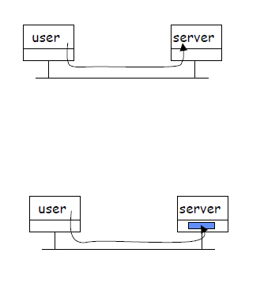
Masalah Buffering
Komunikasi tanpa Buffering
Server harus memanggil receive sebelum klien dapat memanggil send
Komunikasi dengan Buffering
Klien mengirim ke kotak surat
Server menerima dari kotak surat

Slide 28

THANKS
ANY QUESTIONS?

